Slide 1
GRAMMY

Slide 2
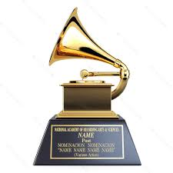
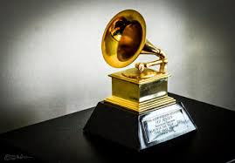
Grammy
Nejdůležitější a nejprestižnější celosvětové hudební ocenění
Předává se ve více jak 90 kategoriích v oblasti vážné i populární hudby
(album roku, píseň roku, nahrávka roku, zpěvačky, zpěváci, skupiny jednotlivých stylů, obal desky…)
Hodnotí přibližně 10 000 hudebních odborníků

